Slide 1
聲納載具電路圖最終版
第1版繪製日期：2022.06.3
最終版繪製日期：2023.01.31

Slide 2
繼電器連接設備電路圖(新)
+12V
+
分析螢幕
GND
-
12V繼電器 (NC不用接)
Network
處理器Network
NC 1
Com 1
NO 1
HDMI out
影像擷取盒IN
P3(藍)
In 1
分析螢幕
12V+
+
-
GND
(NO1)
聲納處理器
NC 2
Com 2
NO 2
P10(白)
In 2
聲納處理器
12V+
-
+
GND
(NO2)
P4(綠)
In 3
NC 3
Com 3
NO 3
Network
分析螢幕Network孔
小電腦
12V+
XDR
水下聲納探頭
(NO3)
4G Router
LAN
NC 4
Com 4
NO 4
GND
Arduino COM
小電腦19V
P5(黃)
In 4
工業推桿+
12V+
(Com4)
USB
Network
+
-
X
USB
P6(橘)
In 5
空的
空的
12V+
降壓模組
+in
-in
GND
帶顯示升壓模組
影像擷取盒
+IN
OUT+
NC 6
Com 6
NO 6
+
-
P7(紅)
In 6
伺服馬達
GND
- IN
OUT-
中繼盒
工業推桿
(NO6)
OUT+ OUT- (中繼盒)
+
+
-
-
P8(棕)
In 7
4G Router
NC 7
Com 7
NO 7
大功率升壓模組48V
4GRouter
12V+
+IN
OUT+
+IN
GND
- IN
OUT-
- IN
NC 8
Com 8
NO 8
GND
P9(黑)
In 8
工業推桿-
12V+
(Com8)
P11白色接訊號

Slide 3
MiNi 板子電路圖(左上)、4路繼電器(右上)(新版)
Mini P6
Mini P7
綠
黃
Arduino P2
4路繼電器 IN2
4路繼電器 IN3
無
風扇
無
GND 接
麵包板負
5V+ 接
麵包板正
X
溫濕度
X
P2
LoRa TX(綠)
P3
LoRa RX(黃)
P4
P6
P7
(喚醒腳位)
IN4
IN3
IN2
IN1
DC-
DC+
(看註1)
Arduino mini
棕
白
4號
3號
2號
GND(橘)
麵包板(-)
GND
1號
無
風扇
溫濕度
無
GND
VCC
A0
NO
COM
NC
NO
COM
NC
VT
GND(黑)
麵包板(-)
5V+(橘)
麵包板(+)
GND
麵包板(-)
VT
GND
溫溼度模組
12V+
5V+
電壓檢測模組
+
SDA
SCL
-
GND
GND
Vin+
Vin-
12V+
GND
+
-
12V散熱風扇
註1：
Mini 白(SDA) → 溫溼度 白(SDA)
Mini 棕(SCL) → 溫溼度 黃(SCL)

Slide 4
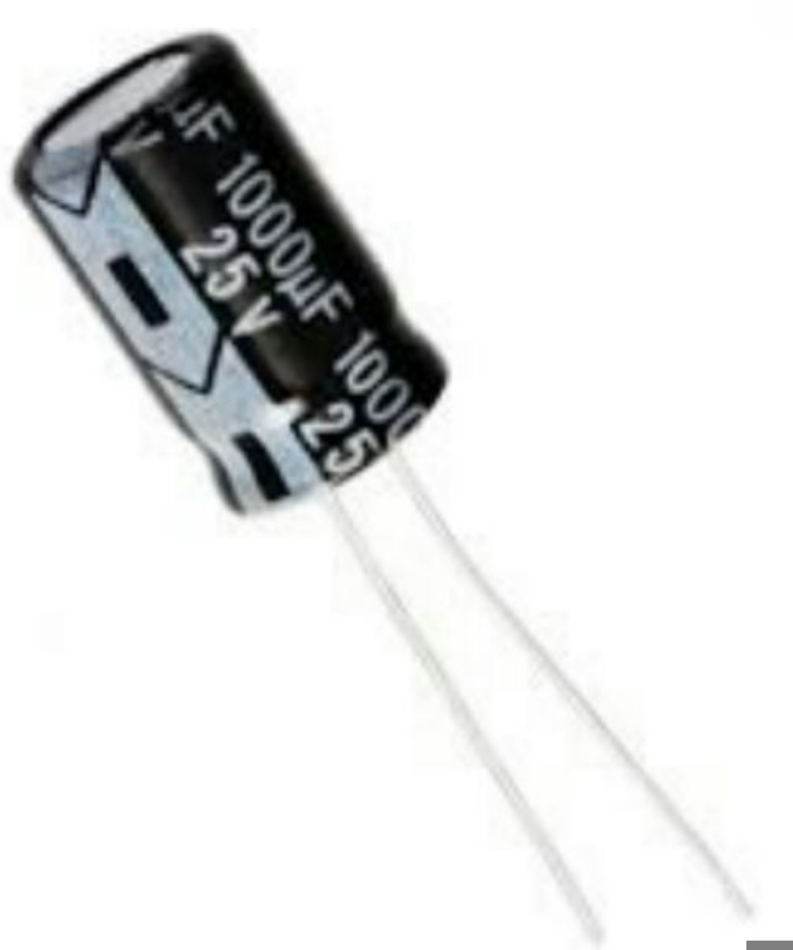
Arduino MEGA 、LORA (左) 、 太陽能控制器(右)(新版)
麵包板(負)
GND
3.3V(+)
Reset
穩壓模組
12V Battery
+
-
OUT+
+IN
+
-
Arduino MEGA 2560
OUT-
- IN
(輸出6V)
LORA模組
+
-
麵包板(負)
50W太陽能板
太陽能充電控制器
sun
battery
空
+
-
+
-
+ -
+ -
電池端子台(-負端)
電池端子台(+正端)

